Slide 1
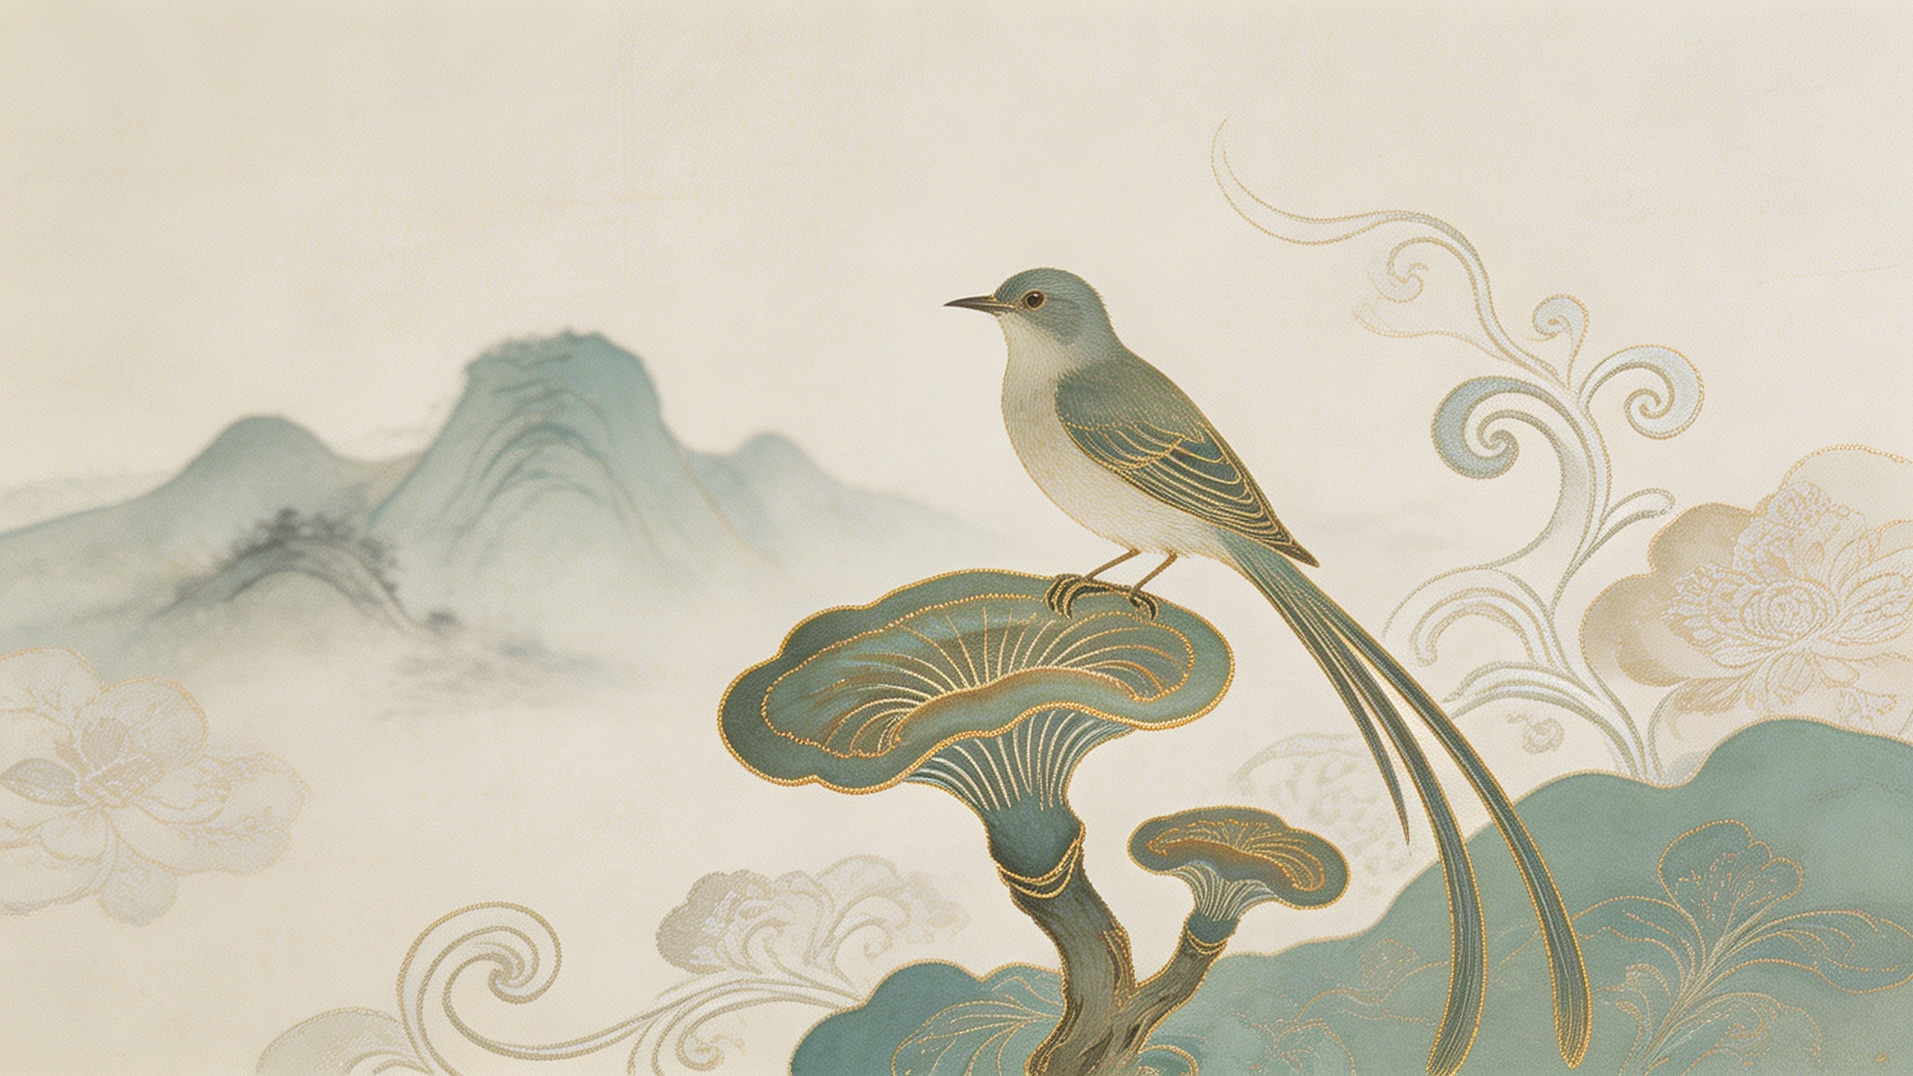
寻韵东方 · 焕新肌秘
第5组| 百雀羚18-25岁用户护肤使用问题解决方案
小组成员：汪嫣然 蒋逸舟
Notes:
大家好，我们是第5组，我是汪嫣然，这位是蒋逸舟。今天我们带来的项目是“百雀羚18-25岁用户护肤使用问题解决方案”。我们将探讨如何通过数字化手段，解决年轻用户在使用百雀羚产品时遇到的困惑，从而提升用户体验和品牌忠诚度。

Slide 2




1. 问题定义
我们的课题：
面向 18-25 岁百雀羚年轻购买用户，
解决大家在护肤步骤、产品搭配、用量频次、肤质适配等全场景下遇到的各类护肤品使用难题
使用后刺痛、闷痘，不知原因及应对办法
不了解产品用法
个性化护肤方案
Notes:
本次汇报将分为六个部分。首先，我们会介绍项目的背景，阐述当前年轻消费者面临的护肤困境。接着，我们会深入分析目标用户画像。然后，我们将定义核心问题并进行需求分析。第四部分是我们的技术解决方案。之后，我们会展示产品原型。最后，我们将探讨项目对企业的价值以及未来的迭代计划。

Slide 3
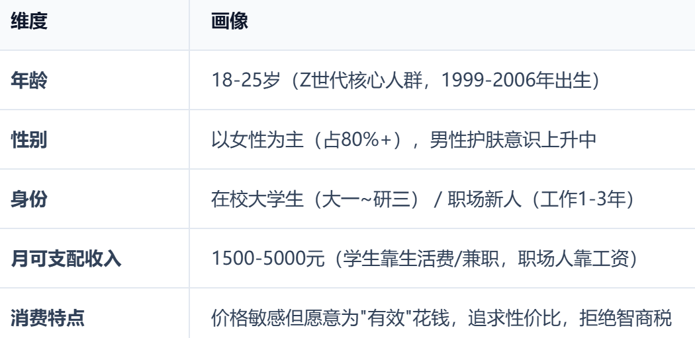
2. 用户画像
市场与消费：
标签：核心增量客群 | 护肤需求崛起，预算偏向平价国货
关键痛点：
1. 护肤知识薄弱，使用问题高发
2. 信息获取碎片化，极易产生护肤误区
3. 优先线上自主查询，不习惯电话售后
4.情绪敏感度高，体验落差极易转化差评
Notes:
本次汇报将分为六个部分。首先，我们会介绍项目的背景，阐述当前年轻消费者面临的护肤困境。接着，我们会深入分析目标用户画像。然后，我们将定义核心问题并进行需求分析。第四部分是我们的技术解决方案。之后，我们会展示产品原型。最后，我们将探讨项目对企业的价值以及未来的迭代计划。

Slide 4
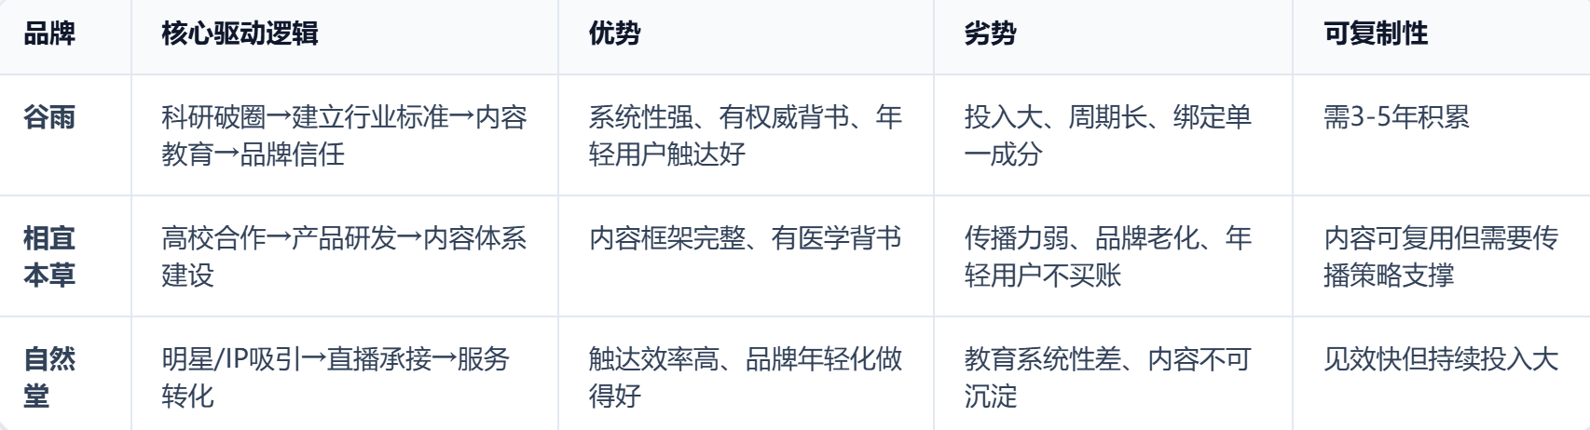
3. 竞品分析
调研渠道： 品牌官方网站； 抖音、小红书、微博等社交平台公示内容；品牌公开白皮书、行业报告；主流媒体报道与分析文章
Notes:
本次汇报将分为六个部分。首先，我们会介绍项目的背景，阐述当前年轻消费者面临的护肤困境。接着，我们会深入分析目标用户画像。然后，我们将定义核心问题并进行需求分析。第四部分是我们的技术解决方案。之后，我们会展示产品原型。最后，我们将探讨项目对企业的价值以及未来的迭代计划。

Slide 5
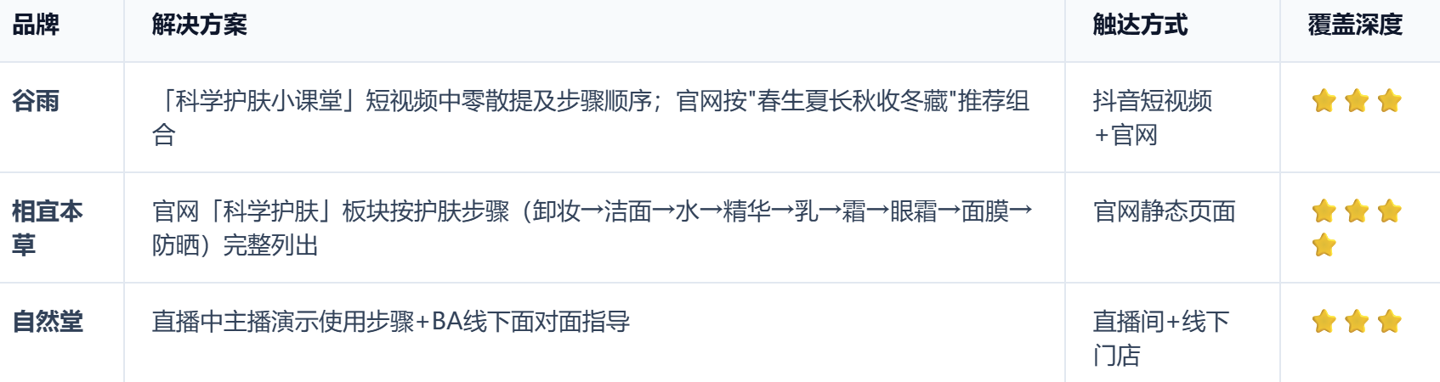
3. 竞品分析
Notes:
本次汇报将分为六个部分。首先，我们会介绍项目的背景，阐述当前年轻消费者面临的护肤困境。接着，我们会深入分析目标用户画像。然后，我们将定义核心问题并进行需求分析。第四部分是我们的技术解决方案。之后，我们会展示产品原型。最后，我们将探讨项目对企业的价值以及未来的迭代计划。

Slide 6
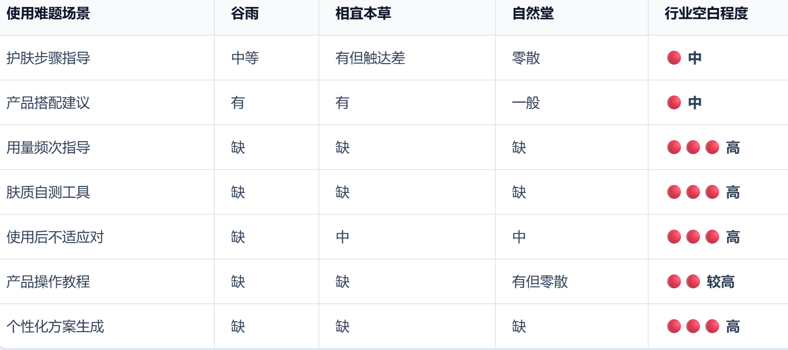
3. 竞品分析
Notes:
本次汇报将分为六个部分。首先，我们会介绍项目的背景，阐述当前年轻消费者面临的护肤困境。接着，我们会深入分析目标用户画像。然后，我们将定义核心问题并进行需求分析。第四部分是我们的技术解决方案。之后，我们会展示产品原型。最后，我们将探讨项目对企业的价值以及未来的迭代计划。

Slide 7
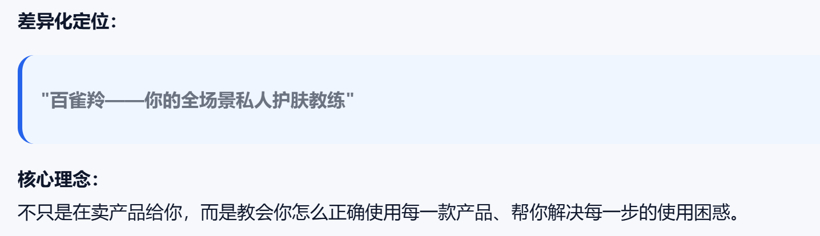
4. 技术方案
· 肤质 + 需求自测工具
百雀羚可做的方向：
产品使用教程：提供用量可视化图鉴，精华/乳/霜/防晒各品类标准用量
护肤步骤卡：用户输入产品和需求→输出个性化早晚护肤流程
“产品护照”功能：记录用户已购产品+使用反馈+效果跟踪输入
Notes:
本次汇报将分为六个部分。首先，我们会介绍项目的背景，阐述当前年轻消费者面临的护肤困境。接着，我们会深入分析目标用户画像。然后，我们将定义核心问题并进行需求分析。第四部分是我们的技术解决方案。之后，我们会展示产品原型。最后，我们将探讨项目对企业的价值以及未来的迭代计划。

Slide 8
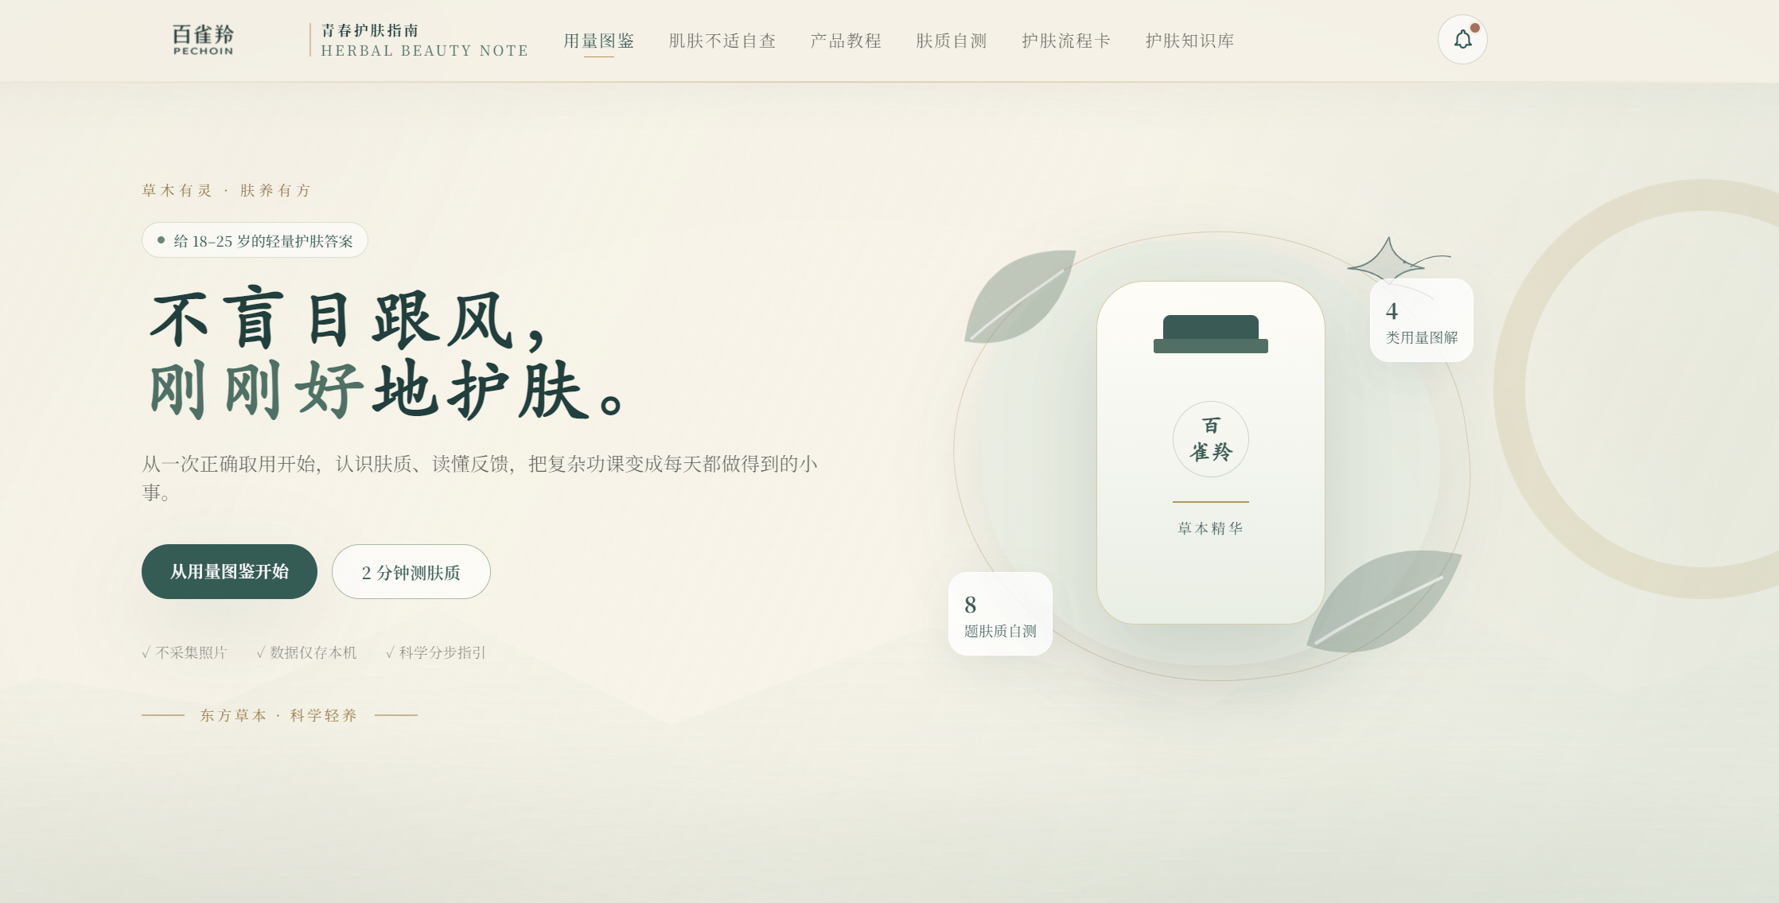
5. 原型展示
Notes:
本次汇报将分为六个部分。首先，我们会介绍项目的背景，阐述当前年轻消费者面临的护肤困境。接着，我们会深入分析目标用户画像。然后，我们将定义核心问题并进行需求分析。第四部分是我们的技术解决方案。之后，我们会展示产品原型。最后，我们将探讨项目对企业的价值以及未来的迭代计划。

Slide 9
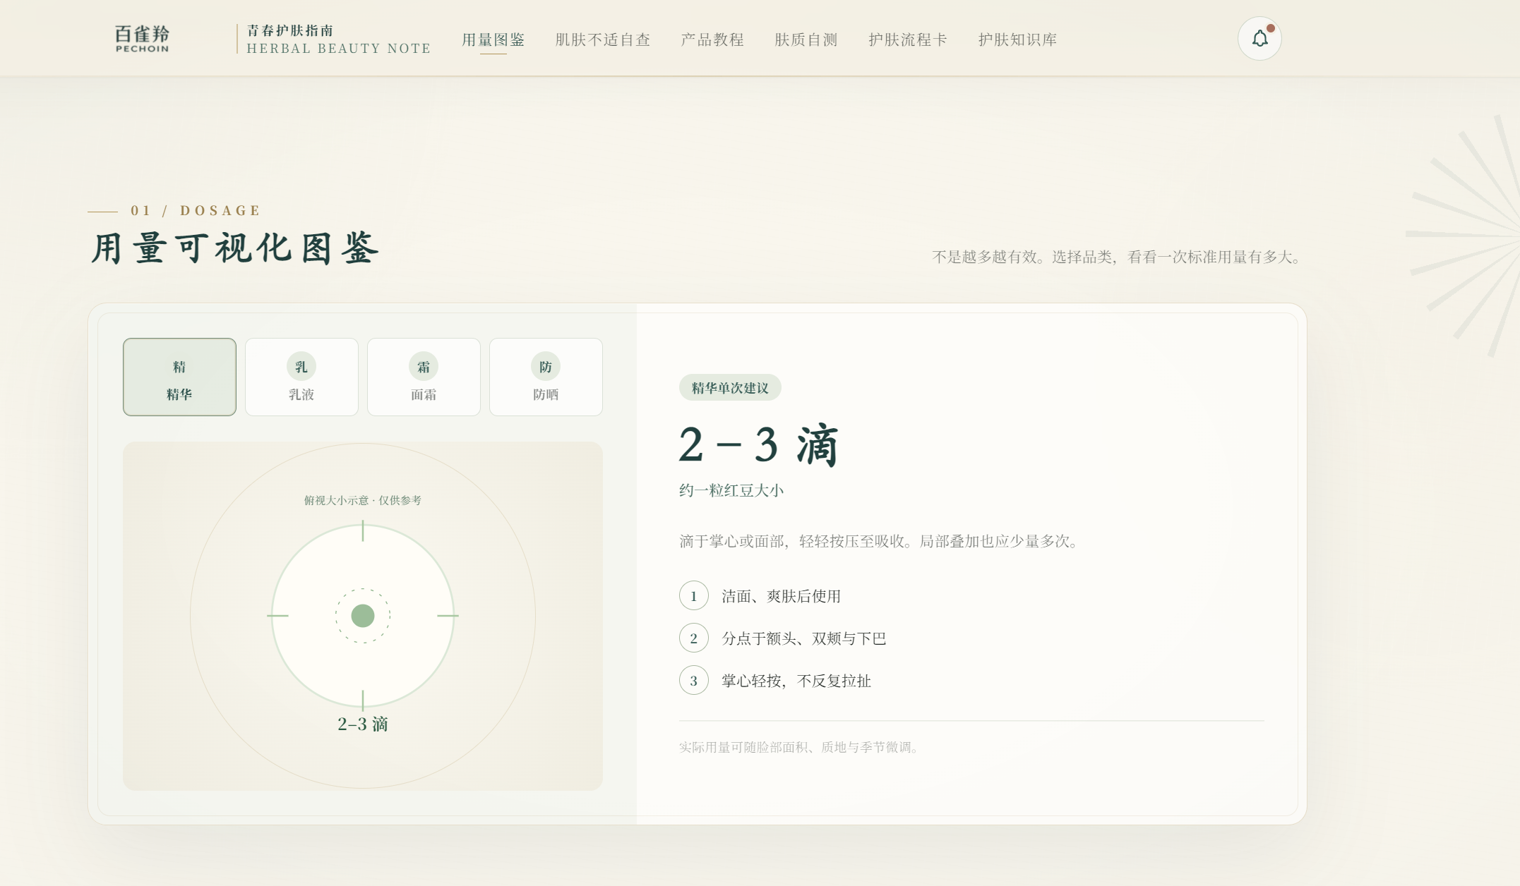
5. 原型展示
Notes:
本次汇报将分为六个部分。首先，我们会介绍项目的背景，阐述当前年轻消费者面临的护肤困境。接着，我们会深入分析目标用户画像。然后，我们将定义核心问题并进行需求分析。第四部分是我们的技术解决方案。之后，我们会展示产品原型。最后，我们将探讨项目对企业的价值以及未来的迭代计划。

Slide 10
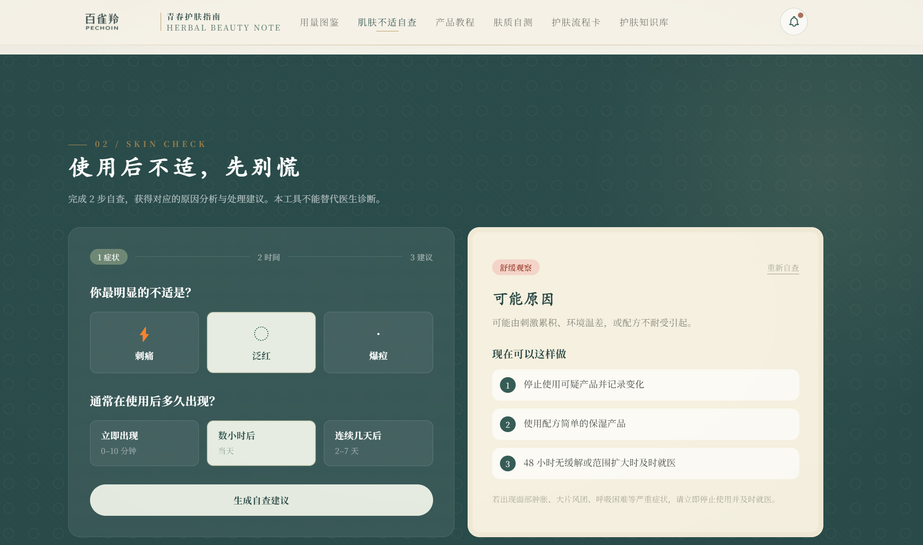
5. 原型展示
Notes:
本次汇报将分为六个部分。首先，我们会介绍项目的背景，阐述当前年轻消费者面临的护肤困境。接着，我们会深入分析目标用户画像。然后，我们将定义核心问题并进行需求分析。第四部分是我们的技术解决方案。之后，我们会展示产品原型。最后，我们将探讨项目对企业的价值以及未来的迭代计划。

Slide 11
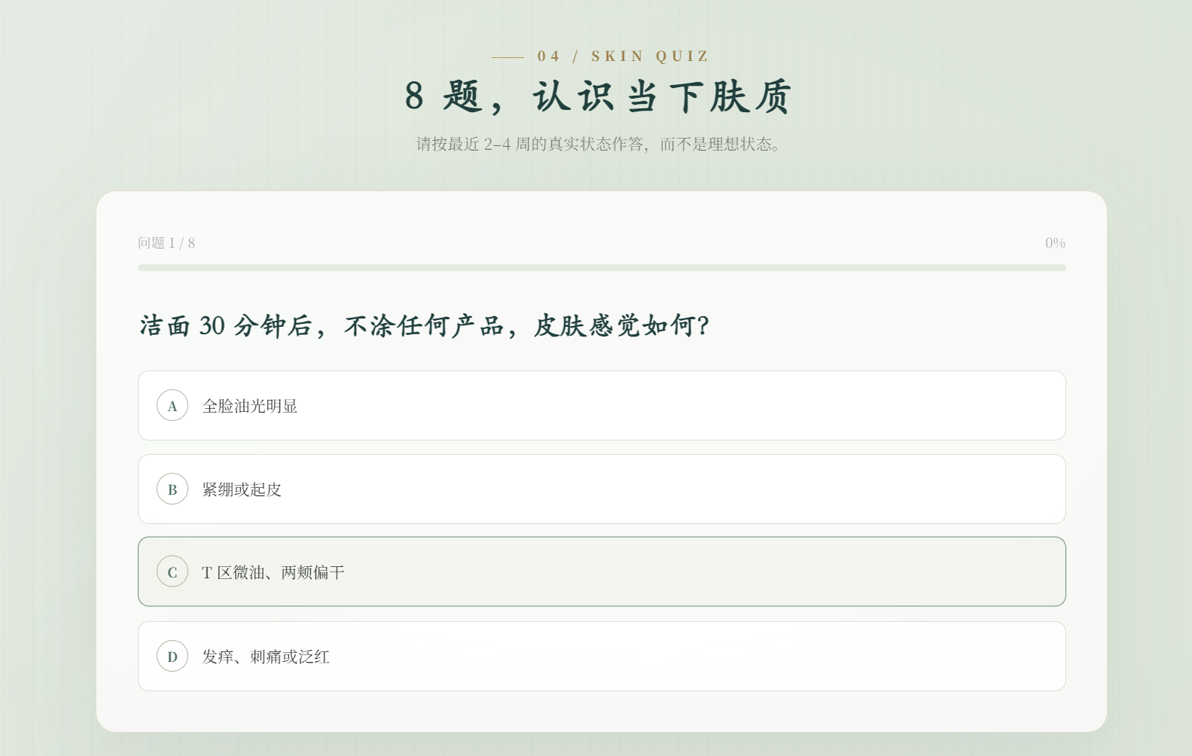
5. 原型展示
Notes:
本次汇报将分为六个部分。首先，我们会介绍项目的背景，阐述当前年轻消费者面临的护肤困境。接着，我们会深入分析目标用户画像。然后，我们将定义核心问题并进行需求分析。第四部分是我们的技术解决方案。之后，我们会展示产品原型。最后，我们将探讨项目对企业的价值以及未来的迭代计划。

Slide 12
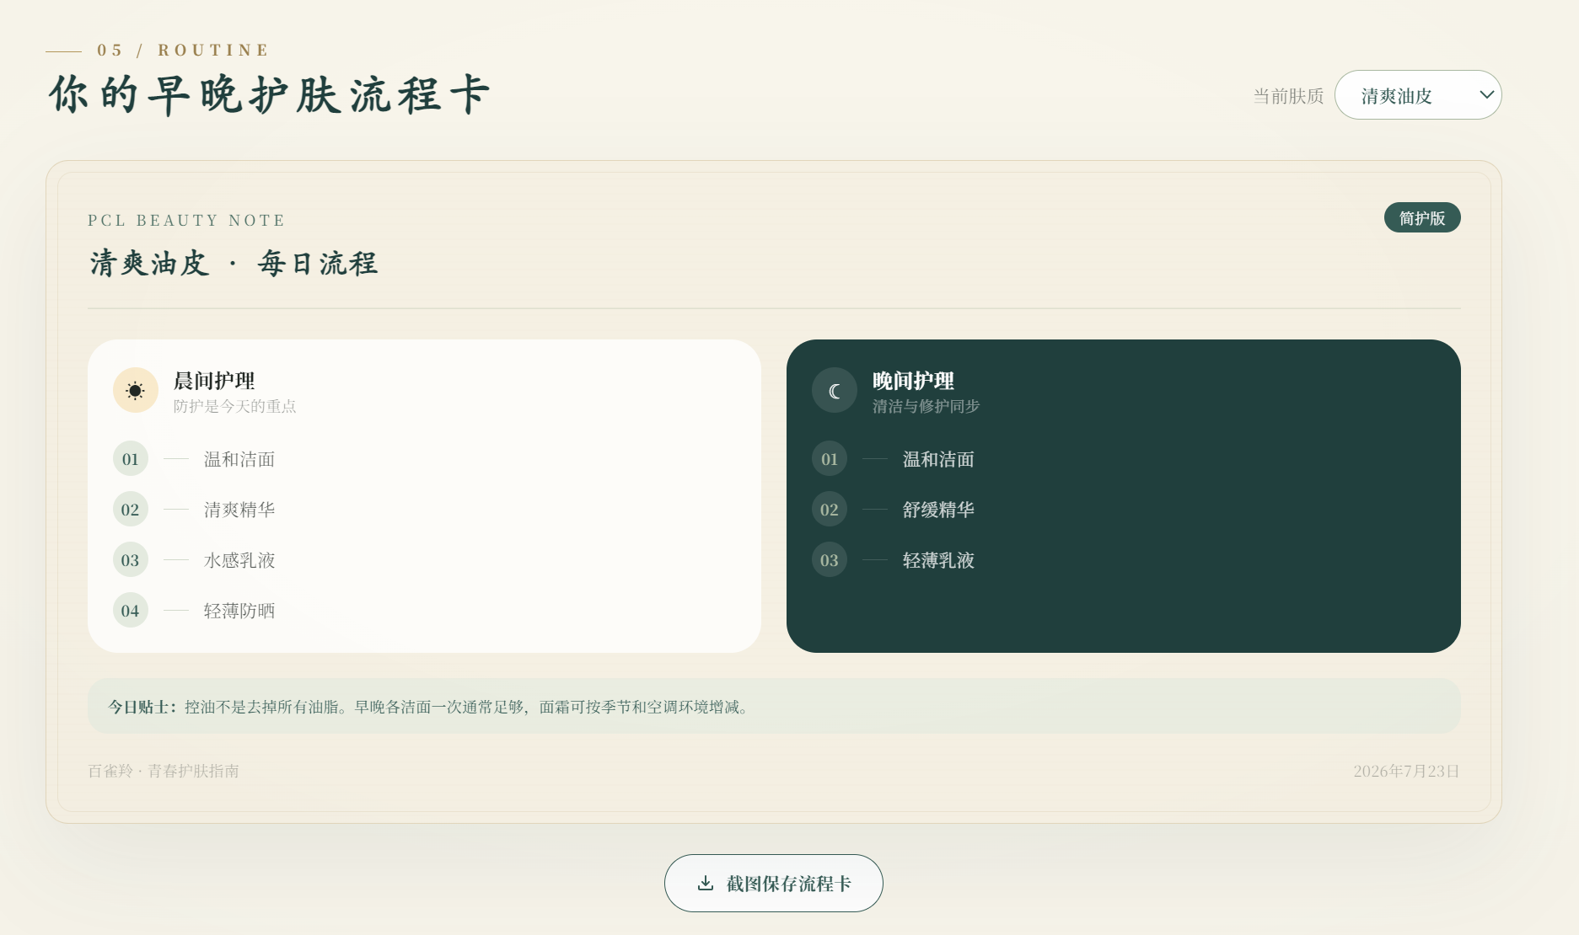
5. 原型展示
Notes:
本次汇报将分为六个部分。首先，我们会介绍项目的背景，阐述当前年轻消费者面临的护肤困境。接着，我们会深入分析目标用户画像。然后，我们将定义核心问题并进行需求分析。第四部分是我们的技术解决方案。之后，我们会展示产品原型。最后，我们将探讨项目对企业的价值以及未来的迭代计划。

Slide 13
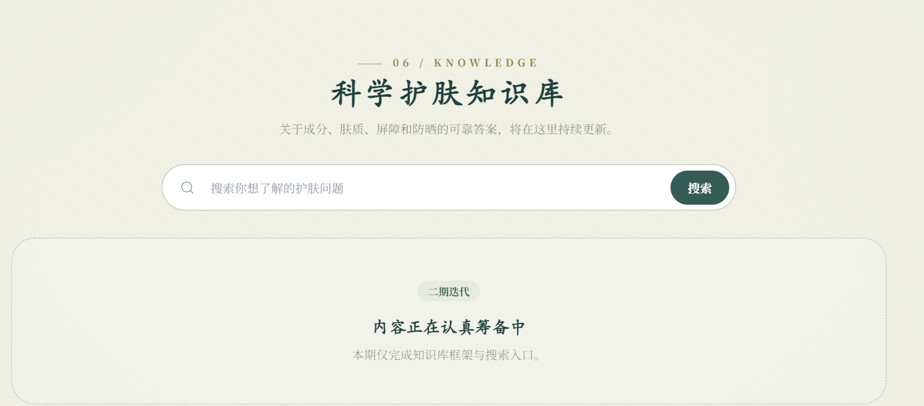
5. 原型展示
Notes:
本次汇报将分为六个部分。首先，我们会介绍项目的背景，阐述当前年轻消费者面临的护肤困境。接着，我们会深入分析目标用户画像。然后，我们将定义核心问题并进行需求分析。第四部分是我们的技术解决方案。之后，我们会展示产品原型。最后，我们将探讨项目对企业的价值以及未来的迭代计划。

Slide 14
6. 企业价值
售后端落地：降低客服负荷，完善购后服务，打造差异化竞争力
品牌年轻化：沉淀新生代用户，提升长期复购潜力
产品迭代落地：收集真实痛点数据，形成业务闭环
Notes:
本次汇报将分为六个部分。首先，我们会介绍项目的背景，阐述当前年轻消费者面临的护肤困境。接着，我们会深入分析目标用户画像。然后，我们将定义核心问题并进行需求分析。第四部分是我们的技术解决方案。之后，我们会展示产品原型。最后，我们将探讨项目对企业的价值以及未来的迭代计划。

Slide 15
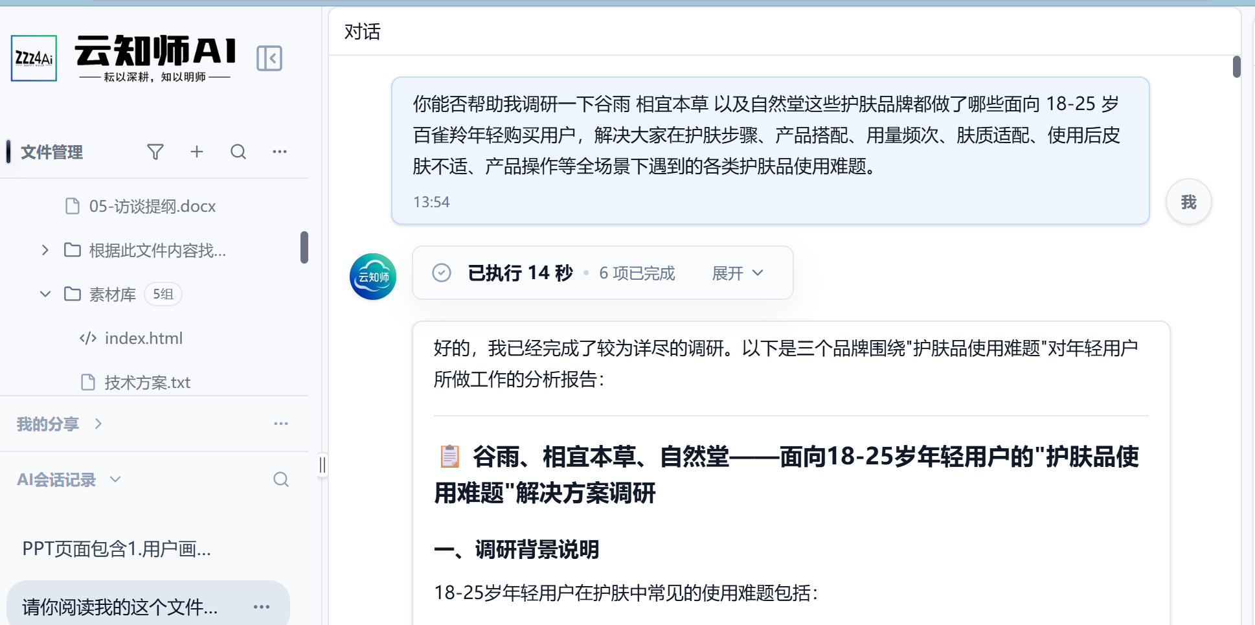
7. AI协同
Notes:
本次汇报将分为六个部分。首先，我们会介绍项目的背景，阐述当前年轻消费者面临的护肤困境。接着，我们会深入分析目标用户画像。然后，我们将定义核心问题并进行需求分析。第四部分是我们的技术解决方案。之后，我们会展示产品原型。最后，我们将探讨项目对企业的价值以及未来的迭代计划。

Slide 16
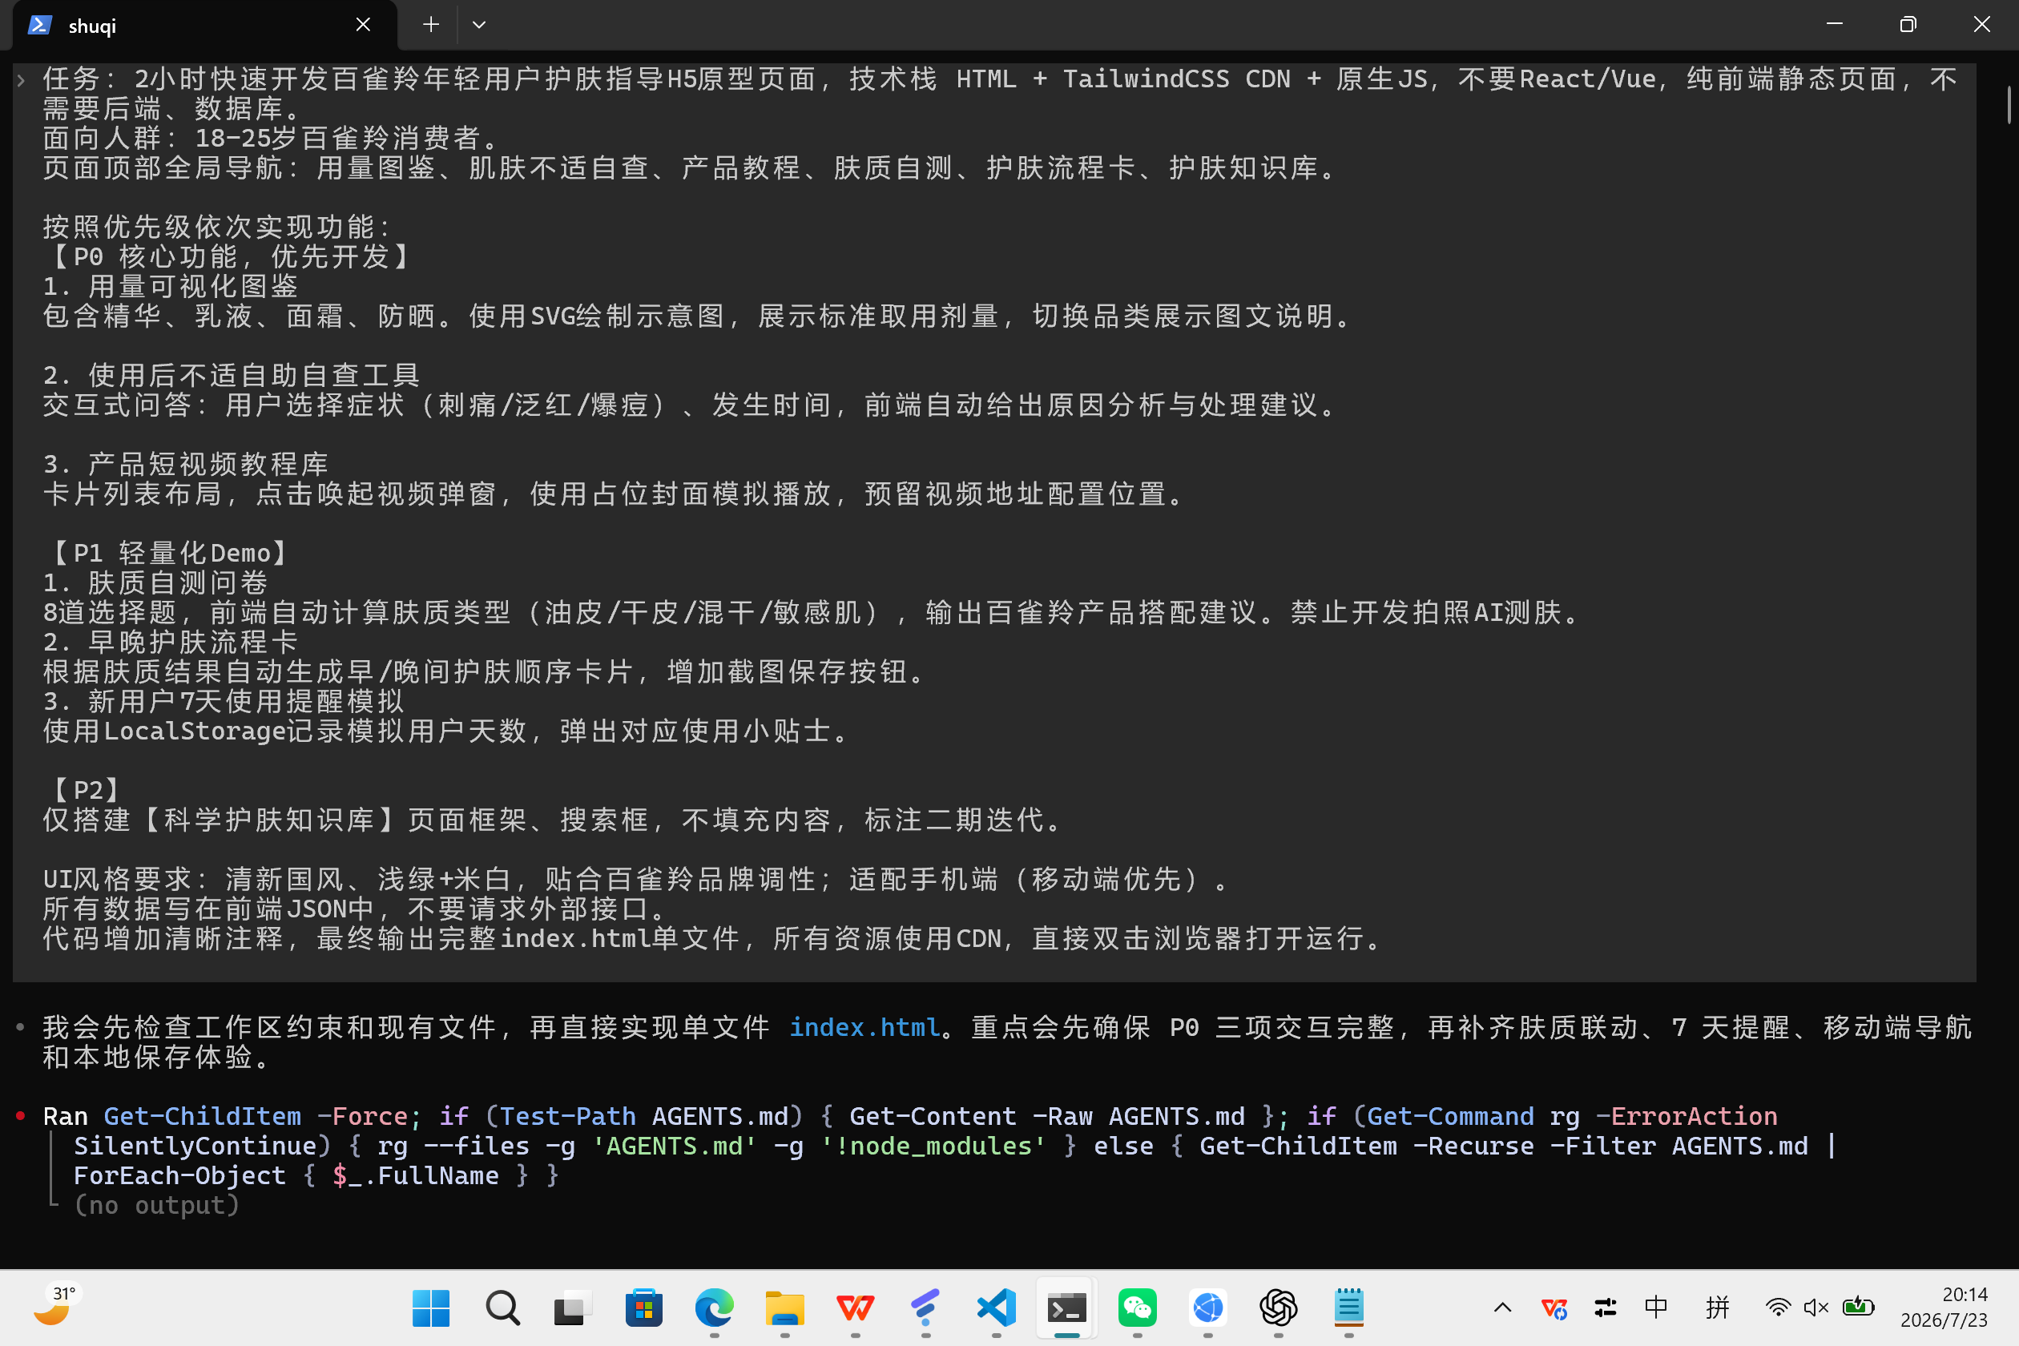
7. AI协同
Notes:
本次汇报将分为六个部分。首先，我们会介绍项目的背景，阐述当前年轻消费者面临的护肤困境。接着，我们会深入分析目标用户画像。然后，我们将定义核心问题并进行需求分析。第四部分是我们的技术解决方案。之后，我们会展示产品原型。最后，我们将探讨项目对企业的价值以及未来的迭代计划。

Slide 17

感谢聆听
Notes:
我的汇报到此结束，感谢各位的聆听！

